Slide 1

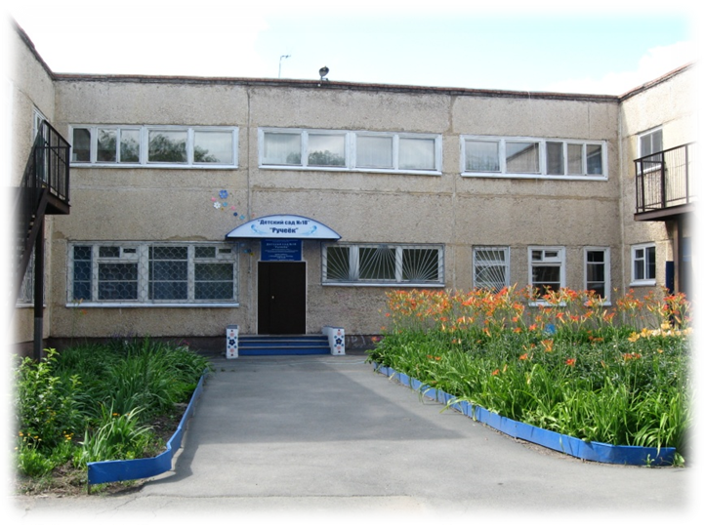
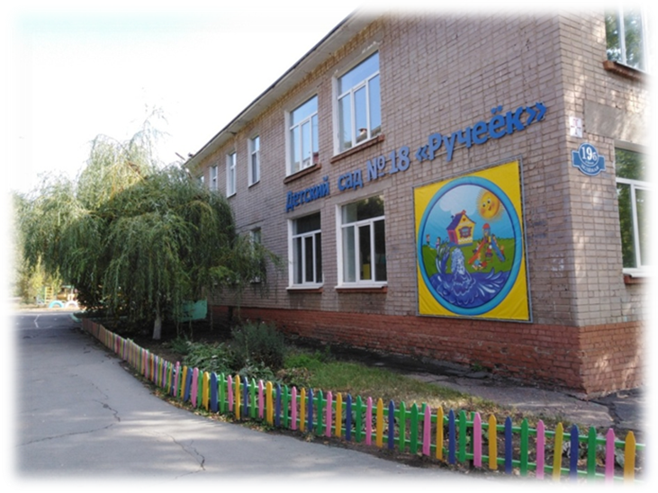
В городе он всем знакомом,
Этот светлый, яркий дом!
Десять групп есть в нем,
«Ручейком» его зовем.
Есть девиз и цели есть
И программ не перечесть.
А на гербе – толстячок,
Наш любимый «Ручеёк».
Педагоги – мастера,
Дело знают на Ура!
И несут ученья свет
Уже много лет!

Slide 2
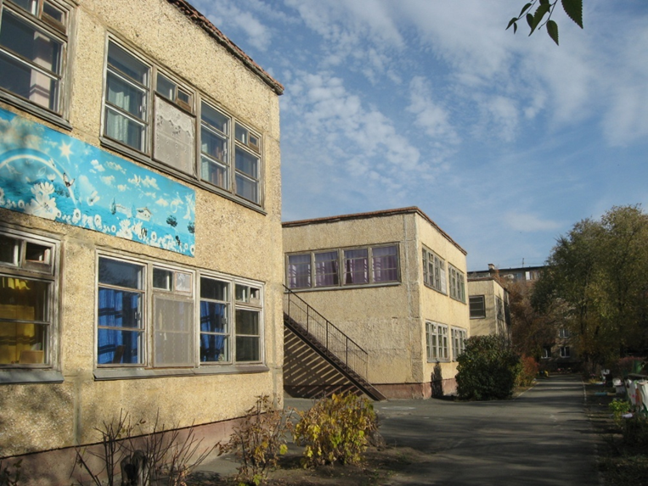
Муниципальное дошкольное образовательное автономное учреждение «Детский сад № 18 «Ручеёк» комбинированного вида г. Новотроицка Оренбургской области» функционирует с декабря 1980 года.
Изначально детский сад принадлежал Орско-Халиловскому металлургическому комбинату, затем на основании Распоряжения администрации г. Новотроицка № 35-р от 16.01. 1997 г. был передан в муниципальную собственность
г. Новотроицка

Slide 3
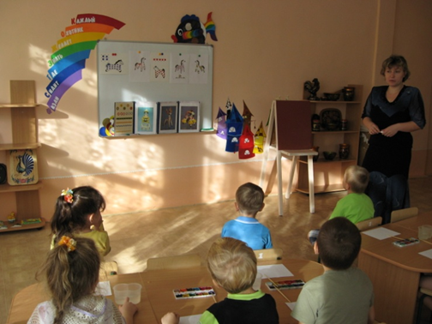
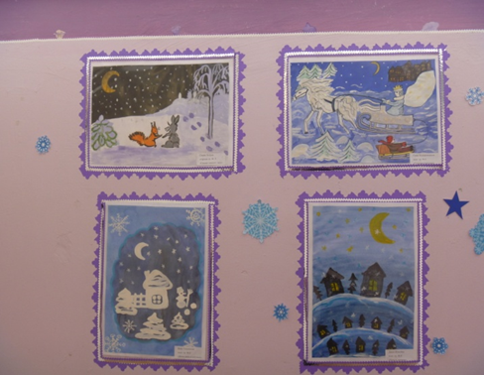
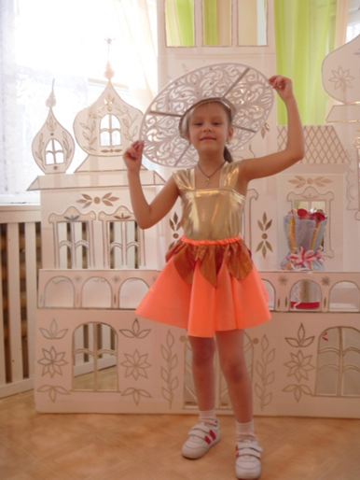
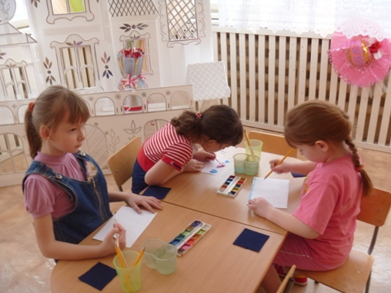
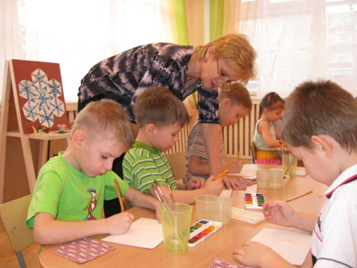
С 2001 г. у дошкольного учреждения появилось приоритетное художественно-эстетическое направление в развитии воспитанников, которое было закреплено уставом ДОУ.

Slide 4
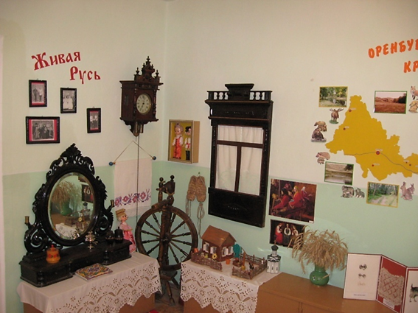
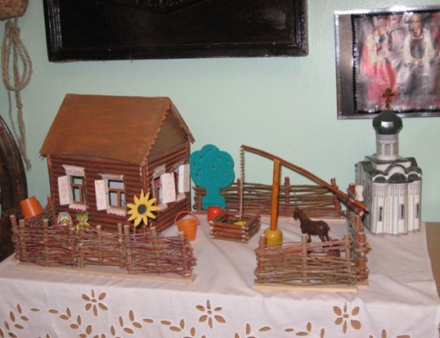
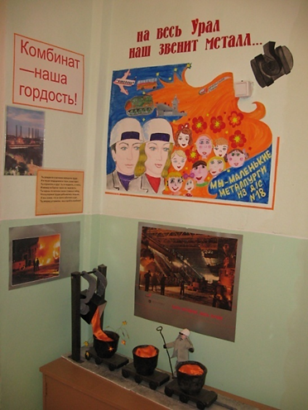
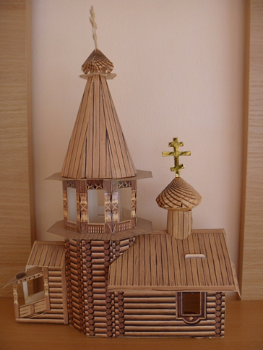
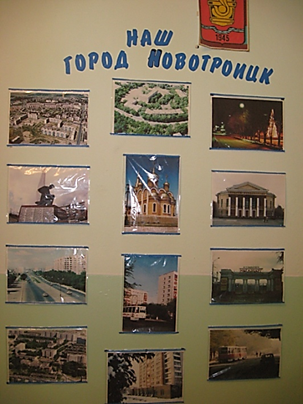

Slide 5
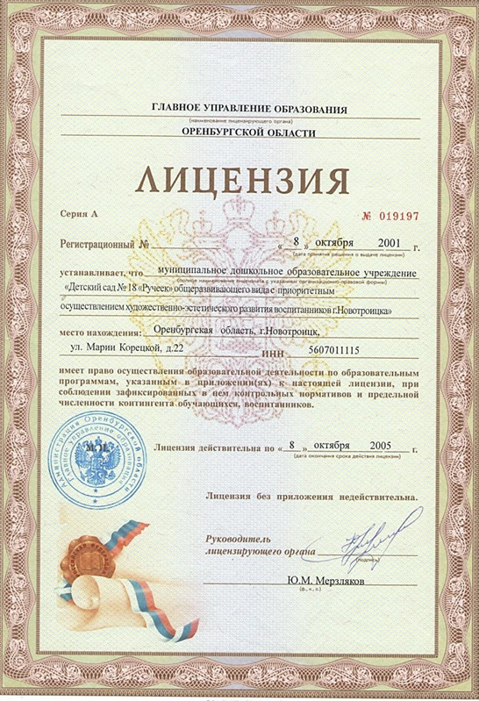
17 марта 2006 г. детский сад получил первую официальную лицензию на право осуществления образовательной деятельности

Slide 6
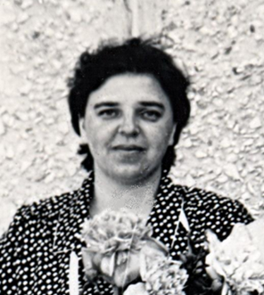
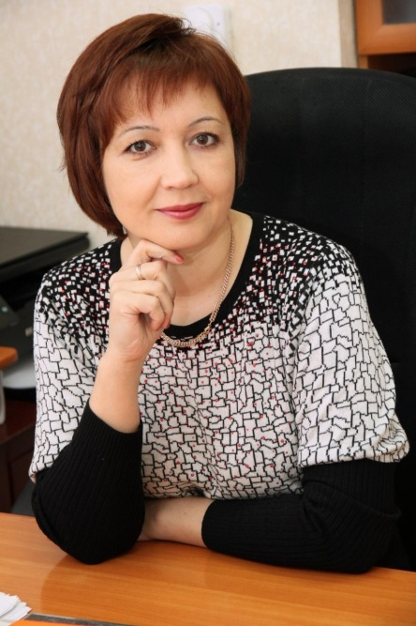
За время существования ДОУ сменилось 7 заведующих
Первой заведующей ДОУ была Головачева Вера Александровна, которая затем долгое время являлась заместителем начальника Управления образования г. Новотроицка по дошкольному воспитанию.
Затем ее сменили Пащенко А.И., Комарова А.Н., Михайлова В.Г., Попова Л.И.
С 2006 г. детский сад возглавляет
Салий Светлана Владимировна.

Slide 7
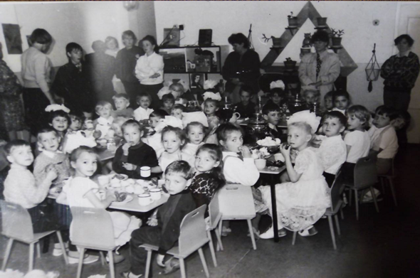
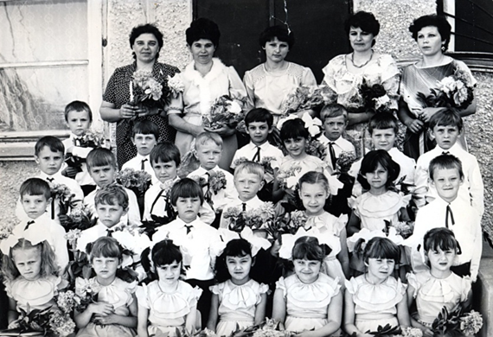
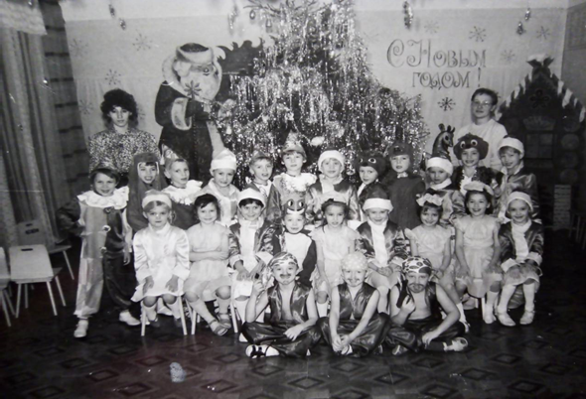
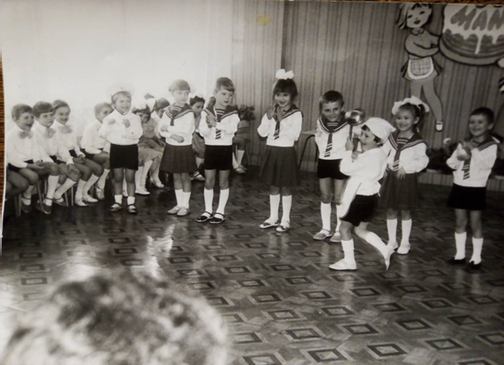
Первые годы в детском саду функционировало 12 групп, было очень много детей: в группах по списку набиралось до 35 дошколят.

Slide 8
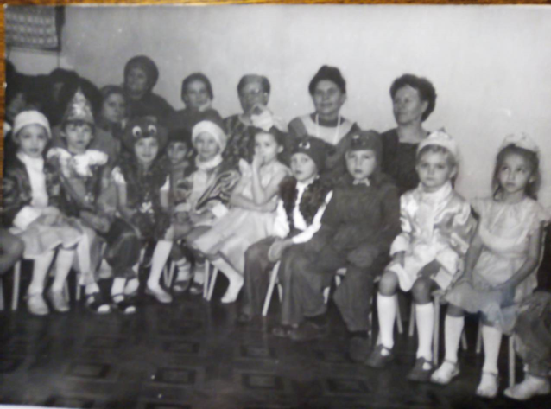
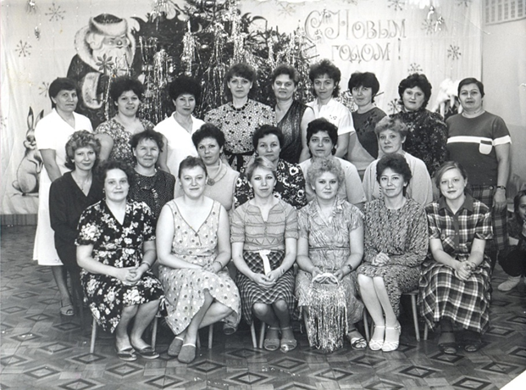
Первыми старшими воспитателями детского сада были Попова Л. И. и Молостова З.М.. Ими многое было сделано для эстетического оформления групп, участка детского сада.
Попова Л.И. с 1995 по 2005 г. являлась заведующей детским садом, проработала в ДОУ 30 лет.
Музыкальный руководитель Вигуль Г.Н.- проработала в детском саду 30 лет.

Slide 9

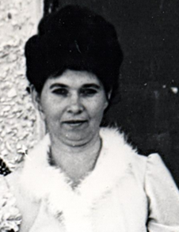
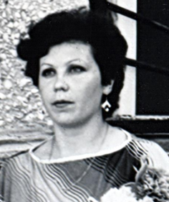
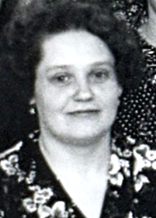
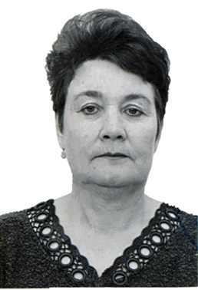
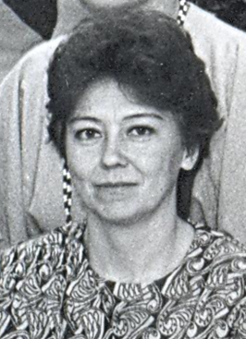
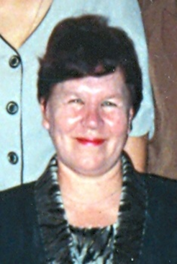
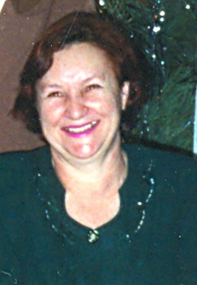
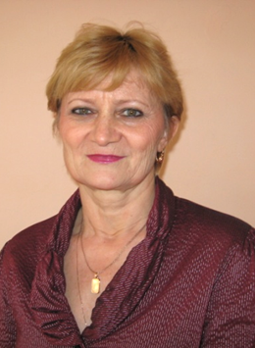
Первые воспитатели ДОУ 1985 года.
Харина Н.П., Афанасьева Л.В., Асташова Н.М., Саитгареева М.Б.
Головачева В.А. Пудовкина Л.А. Вигуль Г.Н. Сулимова А.Н.
Педагоги отработавшие в ДОУ более 30 лет
Кревулена М.И. Челнакова О.В Попова Л.И. Пивнева Л.Г (м/с) Крылова Л.Ф

Slide 10
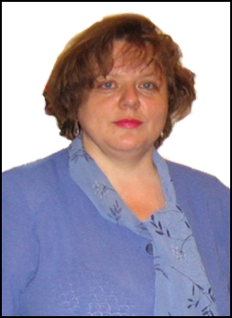
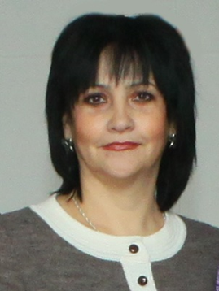
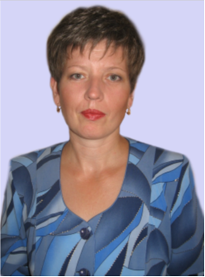
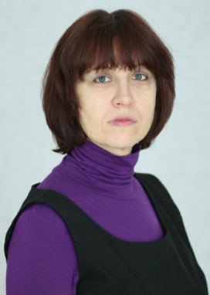
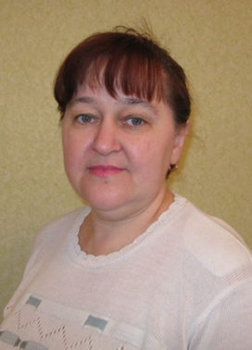
Уже два поколения воспитателей проработали в детском саду более 25 лет. В течении многих лет они составляли педагогический костяк, являлись, а некоторые и сейчас являются творческим потенциалом ДОУ, наставниками молодого поколения воспитателей.
Солодилова Е.Н.
Кильдибаева Т.Н.
Кузовникова В.А.
Лазарева С.А.
Алексеева Т.В.

Slide 11


В 2009 году детский сад стал победителем областного конкурса «Детский сад года»
В 2010 году - получил Диплом и грант Губернатора Оренбургской области за победу в областном конкурсном отборе, как МДОАУ активно внедряющее инновационные программы и технологии.

Slide 12
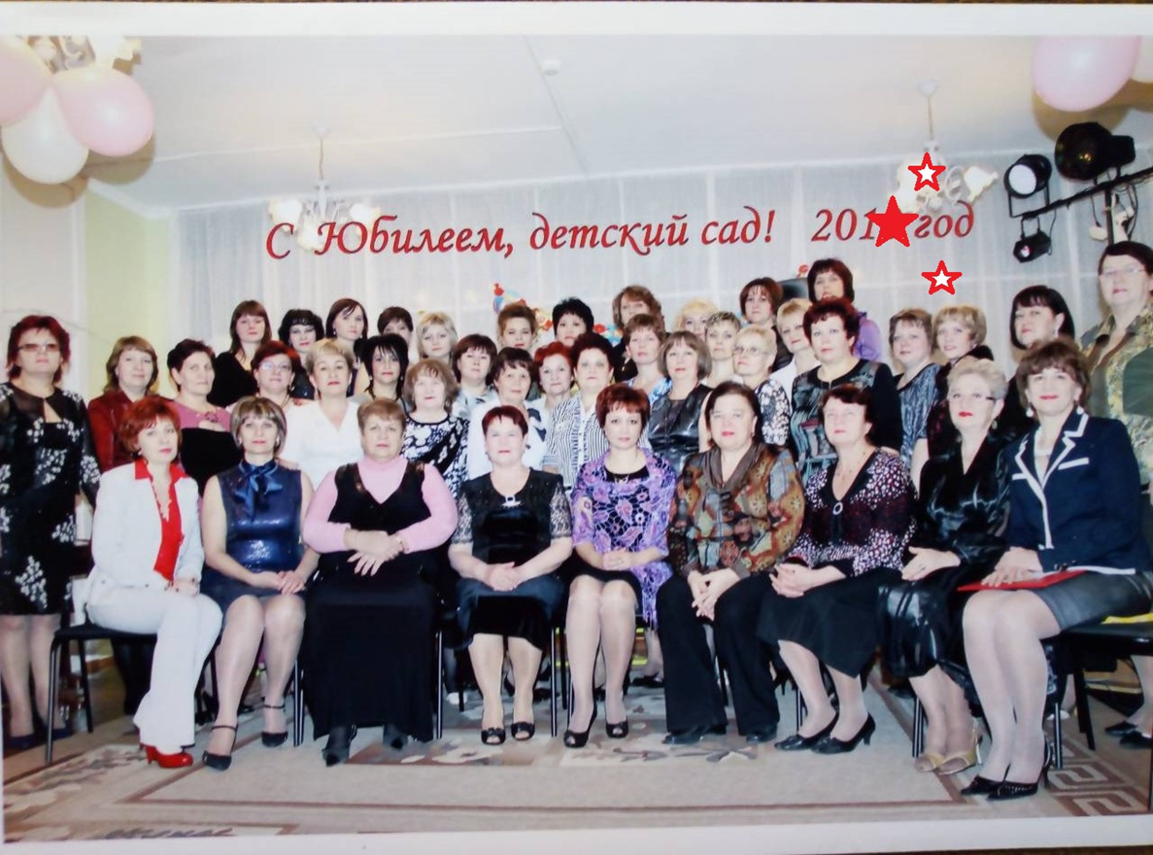
В 2015 г. детский сад отметил свой 35-летний юбилей.

Slide 13
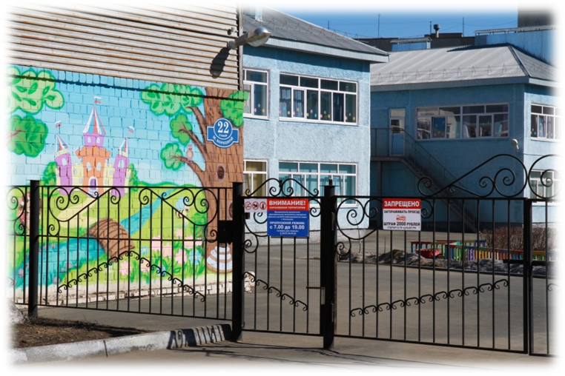

31.05.2016 путем реорганизации произошло присоединение детских садов №11 и №32. В связи с присоединением групп компенсирующего вида для детей с нарушением зрения, дошкольное образовательное учреждение «Детский сад №18» получило статус комбинированного вида.

Slide 14
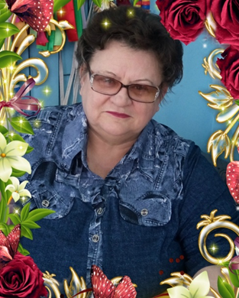
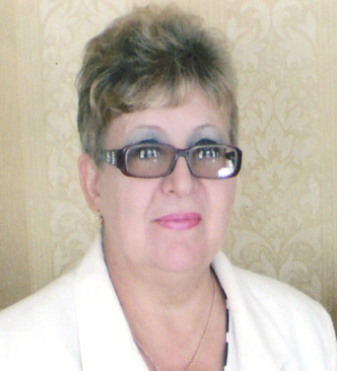
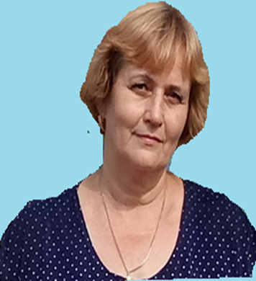
После реорганизации ДОУ в коллектив влились педагоги,
более 40 лет, проработавшие с детьми с ограниченными возможностями здоровья:
Пошлова Г.И.
Брумер Н.В.
Кузьменкова И.В.

Slide 15
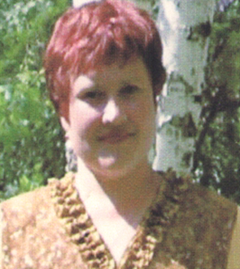
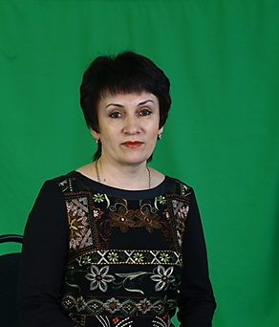
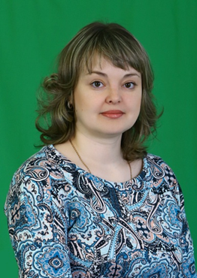
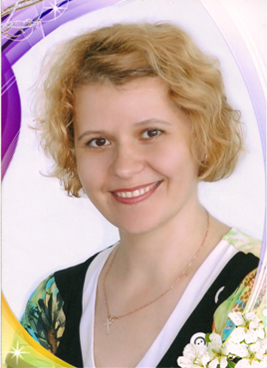
Более 30 лет, с детьми с нарушением зрения, работают
Калинина Т.П. Тишакова С.Ю.
Детям с особыми образовательными потребностями квалифицированную помощь оказывают учитель-дефектолог (тифлопедагог) и учитель-логопед.
Мастрюкова И.В. Науменко Т.А.

Slide 16

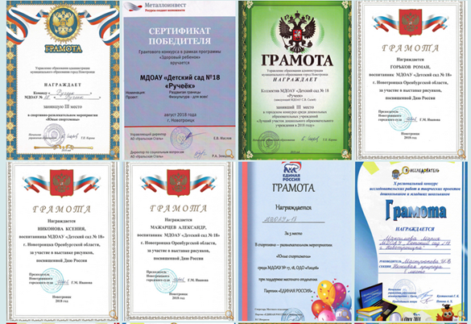
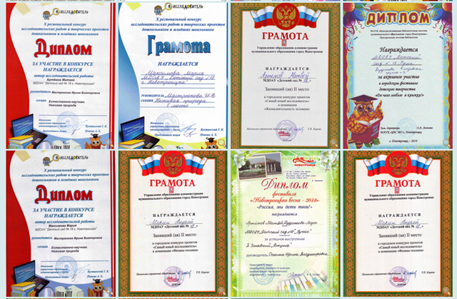
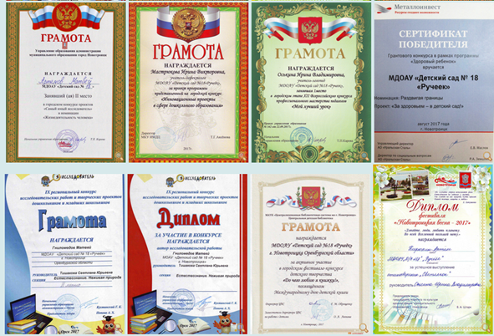
Педагоги и воспитанники детского сада обладают активной жизненной позицией и являются участниками и победителями разнообразных всероссийских, городских и областных конкурсов и фестивалей, трудно перечислить разнообразные победы и награды МДОАУ.

Slide 17
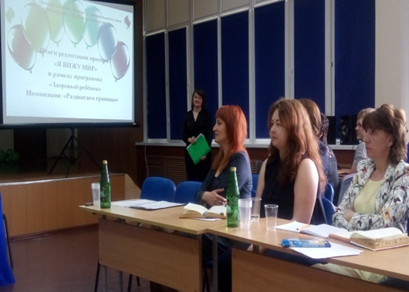
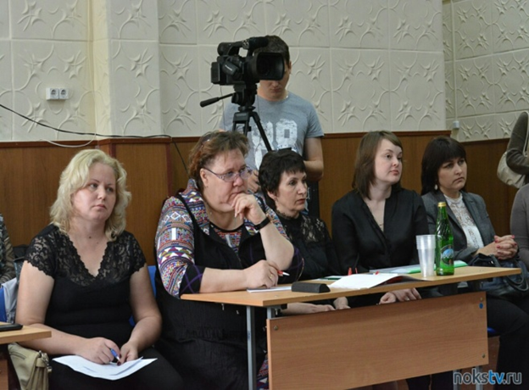
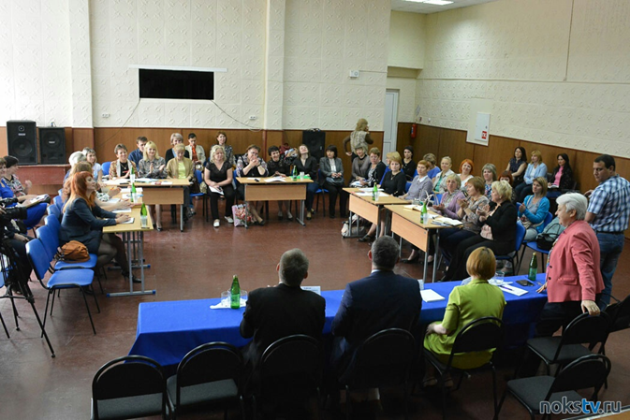
Основная задача, стоящая перед педагогическим коллективом сегодня в соответствии с федеральным образовательным стандартом дошкольного образования: обеспечение развития и образования детей в процессе полноценного проживания дошкольного детства.

Slide 18


Как звонкие озорные капельки – мальчишки и девчонки каждое утро сбегаются, чтобы наполниться живительной энергией в этом удивительном источнике любви, ласки и добра под названием «Ручеёк».

Slide 19

В «Ручеёк» к нам приходите,
И улыбку захватите!
Самый лучший детский сад
Ребятишкам всегда рад!
История детского сада продолжается…

